Slide 1
АДМИНИСТРАЦИЯ ВОЛОШИНСКОГО СЕЛЬСКОГО ПОСЕЛЕНИЯ
~ БЮДЖЕТ ДЛЯ ГРАЖДАН ~
Проект бюджета Волошинского сельского поселения Миллеровского района
на 2018 год и на плановый период
2019 и 2020 годов
(материалы подготовлены с учетом приказа Минфина России от 22.09.2015 № 145н
«Об утверждении методических рекомендаций по представлению бюджетов субъектов Российской Федерации и местных бюджетов и отчетов об их исполнении в доступной для граждан форме»)

Slide 2
Прогноз социально-экономического развития Волошинского сельского поселения
на 2018-2020 годы
Основные направления бюджетной и налоговой политики Волошинского сельского поселения
на 2018-2020 годы
(Постановление АССП от 26.09.2017 № 79)
Основа формирования проекта бюджета Волошинского сельского поселения Миллеровского района на 2018 год и на плановый период 2019 и 2020 годов
Муниципальные программы Волошинского сельского поселения
(изменения в них)
Проект областного закона «Об областном бюджете на 2018 год и на плановый период 2019 и 2020 годов»

Slide 3
Особенности составления проекта бюджета Волошинского сельского поселения Миллеровского района на 2018 год и на плановый период 2019 и 2020 годов
Приостановлена норма о необходимости принятия решений о внесении изменений в законодательство о налогах и сборах, приводящих к изменению доходов бюджета, до внесения проекта решения о бюджете в представительный орган
В составе основных характеристик бюджета не предусматриваются условно-утверждаемые расходы
Параметры планового периода в ведомственной структуре
расходов сформированы в виде абсолютных величин (без увеличения или уменьшения утверждённых параметров трёхлетнего бюджета)
Оптимизирован формат и состав приложений к проекту, утверждающих бюджетные ассигнования. Предусмотрено их формирование не раздельно в отношении показателей очередного финансового года и показателей планового периода, а в качестве единого приложения на три года

Slide 4
Проект бюджета на 2018 год и на плановый период 2019 и 2020 годов
Основные приоритеты бюджетной политики
Наращивание темпов экономического роста
Повышение качества жизни населения
пути реализации
обеспечение наполняемости бюджета собственными доходами
эффективное управление расходами
стабильность налоговых и неналоговых условий
инвестирование в человеческий капитал
проведение взвешенной долговой политики

Slide 5
Меры, принимаемые для обеспечения сбалансированности бюджета Волошинского сельского поселения Миллеровского района
План мероприятий ("Дорожная карта") по увеличению поступлений налоговых и неналого-вых доходов бюджета Волошинского сельского поселения Миллеровского района на 2017-2019 годы (распоряжение Администрации Волошинского сельского поселения от 31.07.2017 № 36)
Программа повышения эффективности управления муниципальными финансами на период до 2018 года в Волошинском сельском поселении (постановление Администрации Волошинского сельского поселения от 15.04.2014 № 61)
План мероприятий, направленных на выявление и отмену установленных Администрацией Волошинского сельского поселения расходных обязательств, не связанных с решением вопросов, отнесенных Конституцией РФ и федеральными законами к полномочиям органов местного самоуправления (распоряжение Администрации Волошинского сельского поселения от 07.06.2017 № 27)
Программа оптимизации расходов бюджета Волошинского сельского поселения Миллеровского района на 2017 – 2019 годы (распоряжение Администрации Волошинского сельского поселения от 17.04.2017 № 13)

Slide 6
Основные характеристики бюджета на 2018 год и на плановый период 2019 и 2020 годов
тыс. рублей
Показатель | Плановые бюджетные назначения на 2018 год | Плановые бюджетные назначения на 2019 год | Плановые бюджетные назначения на 2020 год
I. Доходы, всего | 10 848,5 | 9 225,1 | 9 268,7
Налоговые и неналоговые доходы | 5 140,5 | 4 750,8 | 4 908,9
Безвозмездные поступления | 5 708,0 | 4 474,3 | 4 359,8
II. Расходы, всего | 10 934,5 | 9 615,2 | 9 701,2
III. Дефицит, Профицит | 86,0 | 390,1 | 432,5

Slide 7
Основные параметры бюджета Волошинского сельского поселения Миллеровского района на 2018 год
Доходы бюджета
10 848,5тыс. рублей
Расходы бюджета
8 947,6 тыс. рублей
Налог на доходы физических лиц 888,8 тыс. рублей
Общегосударственные вопросы 4 272,3тыс. рублей
Единый сельскохозяйственный налог 206,6 тыс , рублей
Национальная оборона
173,3 тыс. рублей
Налог на имущество физических лиц 253,8 тыс. рублей
Национальная безопасность и правоохранительная деятельность 30,0 тыс. рублей
Земельный налог 3 632,7тыс. рублей
Государственная пошлина 79,7 тыс. руб.
Жилищно-коммунальное хозяйство 906,5 тыс. рублей
Доходы от использования имущества, находящегося в государственной и муниципальной собственности 43,4 тыс. руб.
Культура 5 274,3тыс. рублей
Штрафы, санкции, возмещение ущерба 17,7 тыс. руб.
Социальная политика 278,1 тыс. рублей
БЕЗВОЗМЕЗДНЫЕ ПОСТУПЛЕНИЯ 5 708,0тыс. руб.

Slide 8
Динамика доходов бюджета Волошинского сельского поселения Миллеровского района
тыс. рублей
10 848,5
9 225,1
9 268,7
88,6%
99,5%

Slide 9
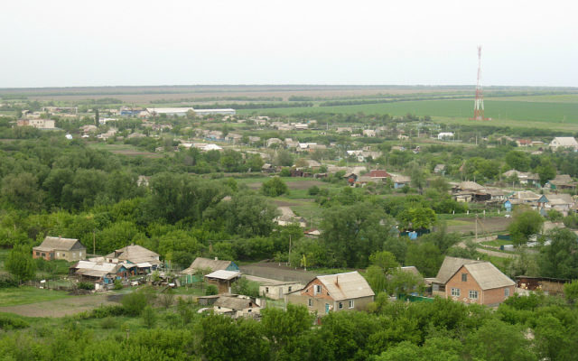
НАЛОГОВЫЕ И НЕНАЛОГОВЫЕ доходы бюджета Волошинского СЕЛЬСКОГО ПОСЕЛЕНИЯ Миллеровского района
тыс. рублей

Slide 10
СТРУКТУРА НАЛОГОВЫХ И НЕНАЛОГОВЫХ ДОХОДОВ
БЮДЖЕТА Волошинского СЕЛЬСКОГО ПОСЕЛЕНИЯ миллеровского района В 2018 ГОДУ
тыс. рублей

Slide 11
Динамика поступлений налога на доходы физических лиц в бюджет Волошинского сельского поселения Миллеровского района

Slide 12
Динамика расходов бюджета Волошинского сельского поселения Миллеровского района
тыс. рублей
88,6%
99,5%

Slide 13
Структура расходов по разделам бюджетной классификации
тыс. рублей
 | 2018 | 2019 | 2020
Общегосударственные вопросы | 4 272,3 | 4 298,9 | 4 298,9
Национальная оборона | 173,3 | 173,3 | 0,0
Национальная безопасность и правоохранительная деятельность | 30,0 | 40,7 | 40,7
Жилищно-коммунальное хозяйство | 906,5 | 842,4 | 862,6
Культура, кинематография | 5 274,3 | 4 029,2 | 4 254,3
Социальная политика | 278,1 | 230,7 | 244,7

Slide 14
Расходы на обеспечение деятельности аппарата управления в 2018 году составят 4 272,3тыс. рублей или 39,08 % общего объема расходов бюджета Волошинского сельского поселения Миллеровского района
Ограничения:
Норматив на содержание органов местного самоуправления (ежегодно устанавливается на основе постановления Правительства Ростовской области от 30.12.2016 № 933);
Нормирование в сфере закупок для обеспечения государственных нужд (в соответствии с ч. 3 ст. 19 Федерального закона от 05.04.2013 № 44-ФЗ);
Соглашение о предоставлении дотации на выравнивание бюджетной обеспеченности муниципальных районов (городских округов) и поселений из областного бюджета бюджету Волошинского сельского поселения Миллеровского района от 07.06.2017 № 22/2д.

Slide 15
Структура расходов по разделу «Жилищно-коммунальное хозяйство» на 2018 год и на плановый период 2019 и 2020 годов

Slide 16
Муниципальные учреждения Волошинского сельского поселения:
Содержание муниципальных учреждений
включает в себя содержание
4 сельских домов культуры

Slide 17
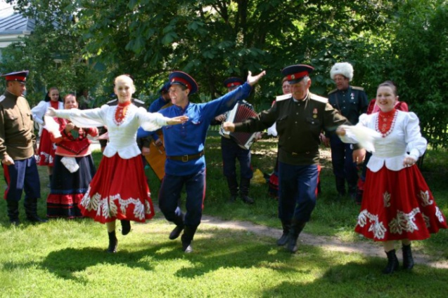
Динамика расходов бюджета Волошинского сельского поселения Миллеровского района по разделу 08 «Культура, кинематография»
тыс. рублей
5 274,3
*

Slide 18
Динамика и структура расходов бюджета Волошинского сельского поселения Миллеровского района на социальную политику
Выплата государственной пенсии за выслугу лет лицам, замещавшим муниципальные должности и должности муниципальной службы
2018 год – 230,7 тыс.рублей
2019 год – 230,7 тыс.рублей
2020 год – 230,7 тыс.рублей
2018 г.
2019 г.
2020 г.

Slide 19
Обеспечение жильем жителей Волошинского сельского поселения
Обеспечение жильем молодых семей и молодых специалистов, проживающих и работающих в сельской местности: | 2018 год- 47,4 тысяч рублей | 2019 год- 0,0 тысяч рублей | 2020 год- 14,0 тысяч рублей

Slide 20
Объемы межбюджетных трансфертов бюджету Волошинского сельского поселения Миллеровского района на 2018-2020 годы
тыс. рублей
Наименование показателей | 2018 год (проект) | 2019 год (проект) | 2020 год (проект)
Итого | 5 708,0 | 4 474,3 | 4 359,8
в том числе:
Дотации | 4 970,9 | 3 483,8 | 3 574,6
Субвенции | 173,5 | 173,5 | 0,2
Субсидии и иные межбюджетные трансферты | 563,6 | 817,0 | 785,0

Slide 21
Структура муниципальных программ Волошинского сельского поселения на 2018 год – 10 761,2тыс. рублей
«Управление муниципальными финансами и создание условий для эффективного управления муниципальными финансами» - 4 154,6 тыс. руб.- 38,61%
«Защита населения и территории от чрезвычайных ситуаций, обеспечение пожарной безопасности и безопасности людей на водных объектах» - 27,0,0 тыс. руб.- 0,3%
«Обеспечение общественного»- 57,0 тыс. руб.- 0,5%
«Развитие культуры»- 5 274,3 тыс. руб.- 49,0%
«Социальная поддержка граждан» - 230,7 тыс. руб.- 2,2%
«Информационное общество»- 57,0 тыс. руб.- 0,5%
«Обеспечение качественными жилищно-коммунальными услугами населения Волошинского сельского поселения» - 964,3 тыс. руб.- 9,0%
«Обеспечение доступным и комфортным жильем населения Волошинского сельского поселения »- 47,4 тыс. руб.- 0,4%

Slide 22
Структура муниципального долга Волошинского сельского поселения на 2018-2020 годы (тыс. рублей)
Наименование | Сумма долга | Сумма долга | Сумма долга
вида долгового обязательства | на 01.01.2019 | на 01.01.2020 | на 01.01.2021
Муниципальный долг, всего | 0,0 | 0,0 | 0,0

